Slide 1
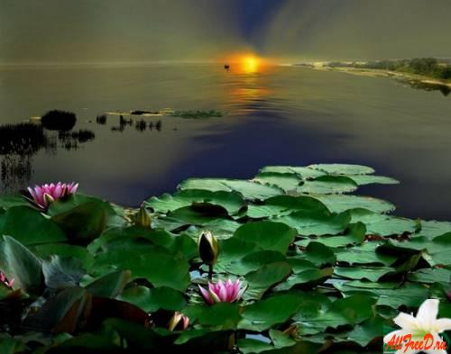


Slide 2
КЛАССНЫЙ ЧАС
Я…
ОБЩЕНИЕ…
ДОБРО…

Slide 3

Познайте тайны собственного Я

Slide 4
Анкета
«Что я могу рассказать о себе»
Любимый предмет
Нравится в школе
Не нравится в школе
Я умею хорошо
Я умею не очень хорошо
Хочу научиться
Любимое время года
Человек , которого люблю больше всего на свете

Slide 5
Игра «Имя и эпитет»
Подберите по отношению к себе какой-нибудь эпитет. Это прилагательное должно начинаться с той же буквы, что и имя, и характеризовать человека, например: «Любознательная Людмила, гениальный Геннадий».

Slide 6


Портрет 10 моих Я
Попробуем поделиться своими впечатлениями друг о друге. Вы получите карточку своего одноклассника, где есть вопрос «Кто Я?», ваша задача – написать десять пунктов, отвечая на этот вопрос за человека, чье имя у вас на карточке.

Slide 7


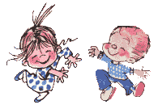
Гамма чувств
Общаясь, какие чувства вы испытываете к окружающим вас людям?

Slide 8
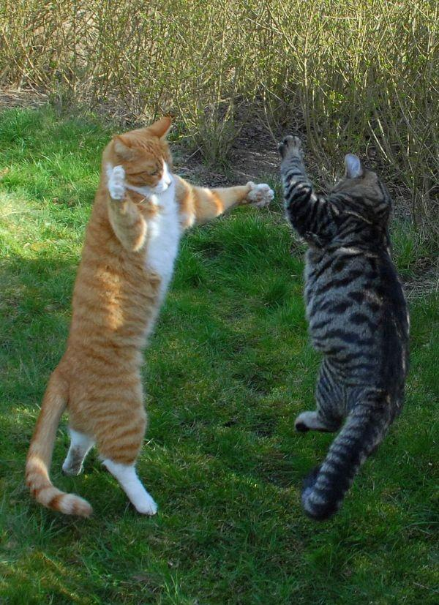
это столкновение интересов, противостояние, стремление приобрести ценности за счет ущемления интересов других.
Конфликт –

Slide 9


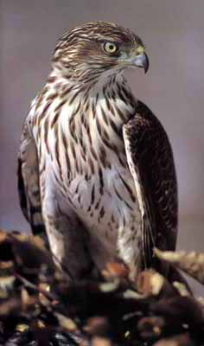
Те, кто вступает в конфликт и старается решить его мирным путем.
Те, кто, не вступая в конфликт, уходит от проблемы.
Те, кто разжигает конфликт и пытается решить его в свою пользу.
голубь
страус
ястреб

Slide 10
Кто ("голубь", "ястреб" или "страус")
может сказать следующую фразу:
«Первым смотреть буду я, ведь это я первым принёс деньги на диск!»
(ястреб)
«Ой, совсем забыл, мне нужно срочно идти домой.»
(страус)
«Чтобы не было никому обидно, давайте бросим жребий.»
(голубь)

Slide 11
Советы психолога как выйти из конфликтной ситуации
Не требуйте понимания от других и постарайтесь сами понять их.
Ищите добро в других, слушайте другую сторону, прежде чем выносить собственное суждение.
Будьте готовы пересмотреть свою позицию, если вы не правы.
Обдумывайте свои поступки.
Будьте терпеливы и настойчивы. Не угрожайте и не унижайте других.
Стройте свои отношения на честности, уважении и заботе.

Slide 12
Диета для того, кто хочет стать
ДОБРЫМ
Понедельник | Беседуя с людьми, смотри им в глаза, здоровайся со всеми.
Вторник | Постарайся не навязывать другим собственную волю. Выслушивай их мнение.
Среда | Сделай для кого-нибудь доброе дело так, чтобы этот человек не узнал, что добро идет от тебя.
Четверг | Не проявляй к окружающим такого отношения, которого ты не хочешь испытывать по отношению к себе.
Пятница | Постарайся хорошо выглядеть. Говори со всеми тихим голосом.
Суббота | Запиши 5 положительных качеств, характеризующих тебя и твоего друга.
Воскресенье | Найди 3 повода, чтобы сказать «спасибо» cвоим домашним.
Эта диета поможет избавиться от злости, зависти, эгоизма, нетерпимости.

Slide 13
Добро в твоих поступках и делах…

Slide 14

У м е н и е ж и т ь
среди людей…

Slide 15
Вместе будем щедро жить:
Дружить доверчиво и прочно,
Добро творить, добро дарить,
Мир добрее станет! Точно!

Slide 16


Ваше настроение
Хорошее настроение!
Узнал много нового и интересного.
Плохое настроение!
Было скучно.

